Slide 1
«В гостях у сказки»
Проект подготовили:
учитель начальных классов
Бонокина Т.Н
ученица 3б класса Доброва Злата

Slide 2
Цель проекта: сочинить сказку
Задачи:
Научиться различать виды русских народных сказок.
Познакомиться с признаками сказок о животных.
Через работу со сказкой разбудить свои творческие способности.

Slide 3
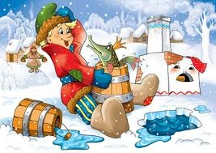
Что такое сказка?»
Сказка – жанр произведений
в фольклоре и литературе,
Произведения которых выражены
в прозаическом либо в стихотворной
Форме, содержание которых основывается на вымысле.
Слово «сказка» в его современном смысле появилось только в 17 веке. До этого говорили «байка» или «басень» (от слова «баять» – рассказывать).

Slide 4
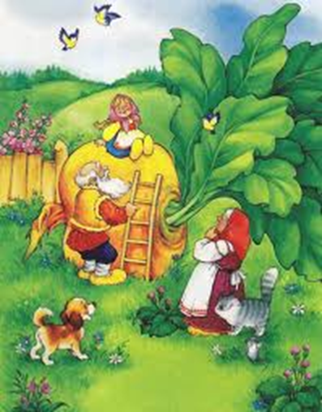
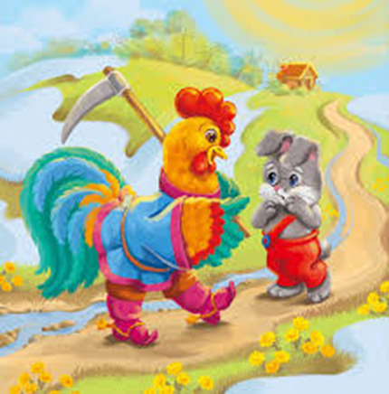
Виды сказок
Волшебные
О животных
Бытовые

Slide 5
Композиция сказки
«Скоро сказка сказывается, да не скоро дело делается»
«Это присказка, а вот - сказка чередом пойдет»

Slide 6
Композиция сказки
«В некотором царстве, тридесятом государстве»
«Жили-были...»

Slide 7
Концовка
«Я там был, мед-пиво пил, по усам текло, а в рот не попало»
«Живут-поживают…»

Slide 8
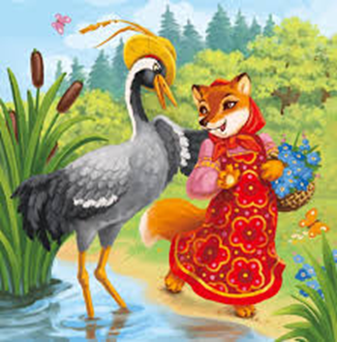
Самым древним видом являются сказки о животных. В них свой круг героев. Животные разговаривают и ведут себя как люди. Лиса всегда хитрая, волк глуп и жаден, заяц труслив, …

Slide 9
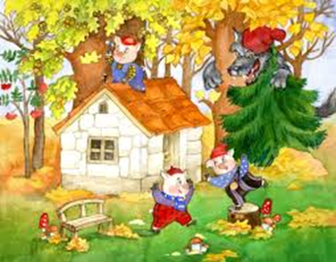
Сказки о животных классифицируется по главному герою (тематическая классификация). Такая классификация приведена в указателе сказочных сюжетов мирового фольклора:
1.Дикие животные.
Лиса.
Другие дикие животные.
Дикие и домашние животные
Человек и дикие животные.
2.Домашние животные.
3.Птицы и рыбы.
4.Другие животные, предметы, растения и явления природы.

Slide 10
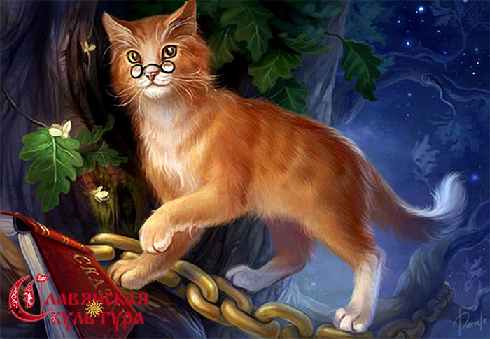
Сказочные коты

